Slide 1
ب بـ

Slide 2
كلمات تبدأ بحرف الباء

Slide 3
بـنـت

Slide 4
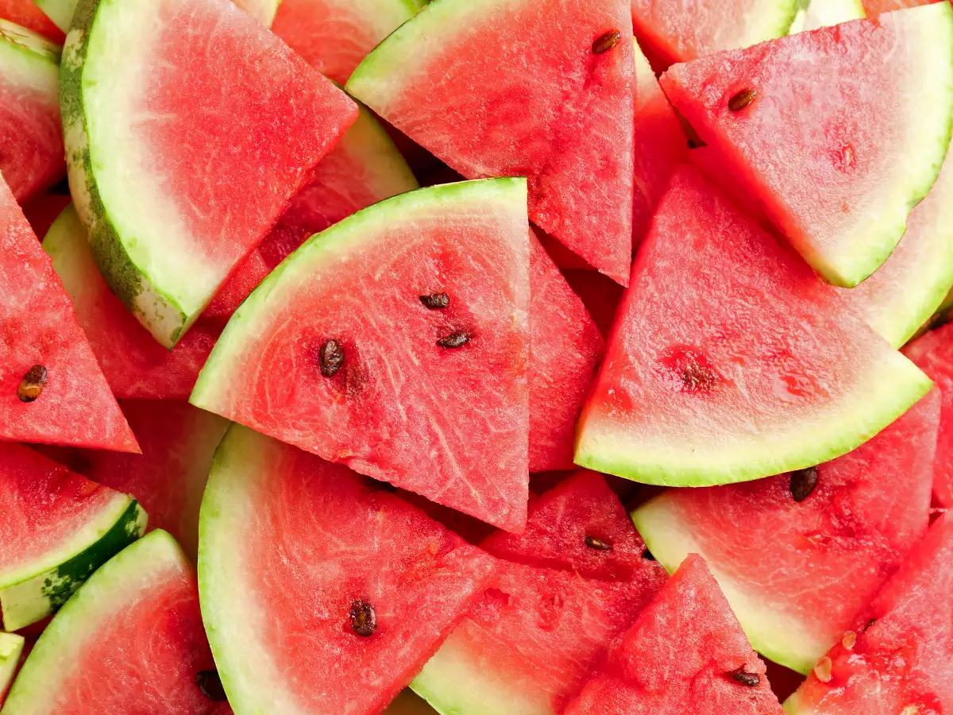
بـطـيـخ

Slide 5
بـرتـقـال

Slide 6
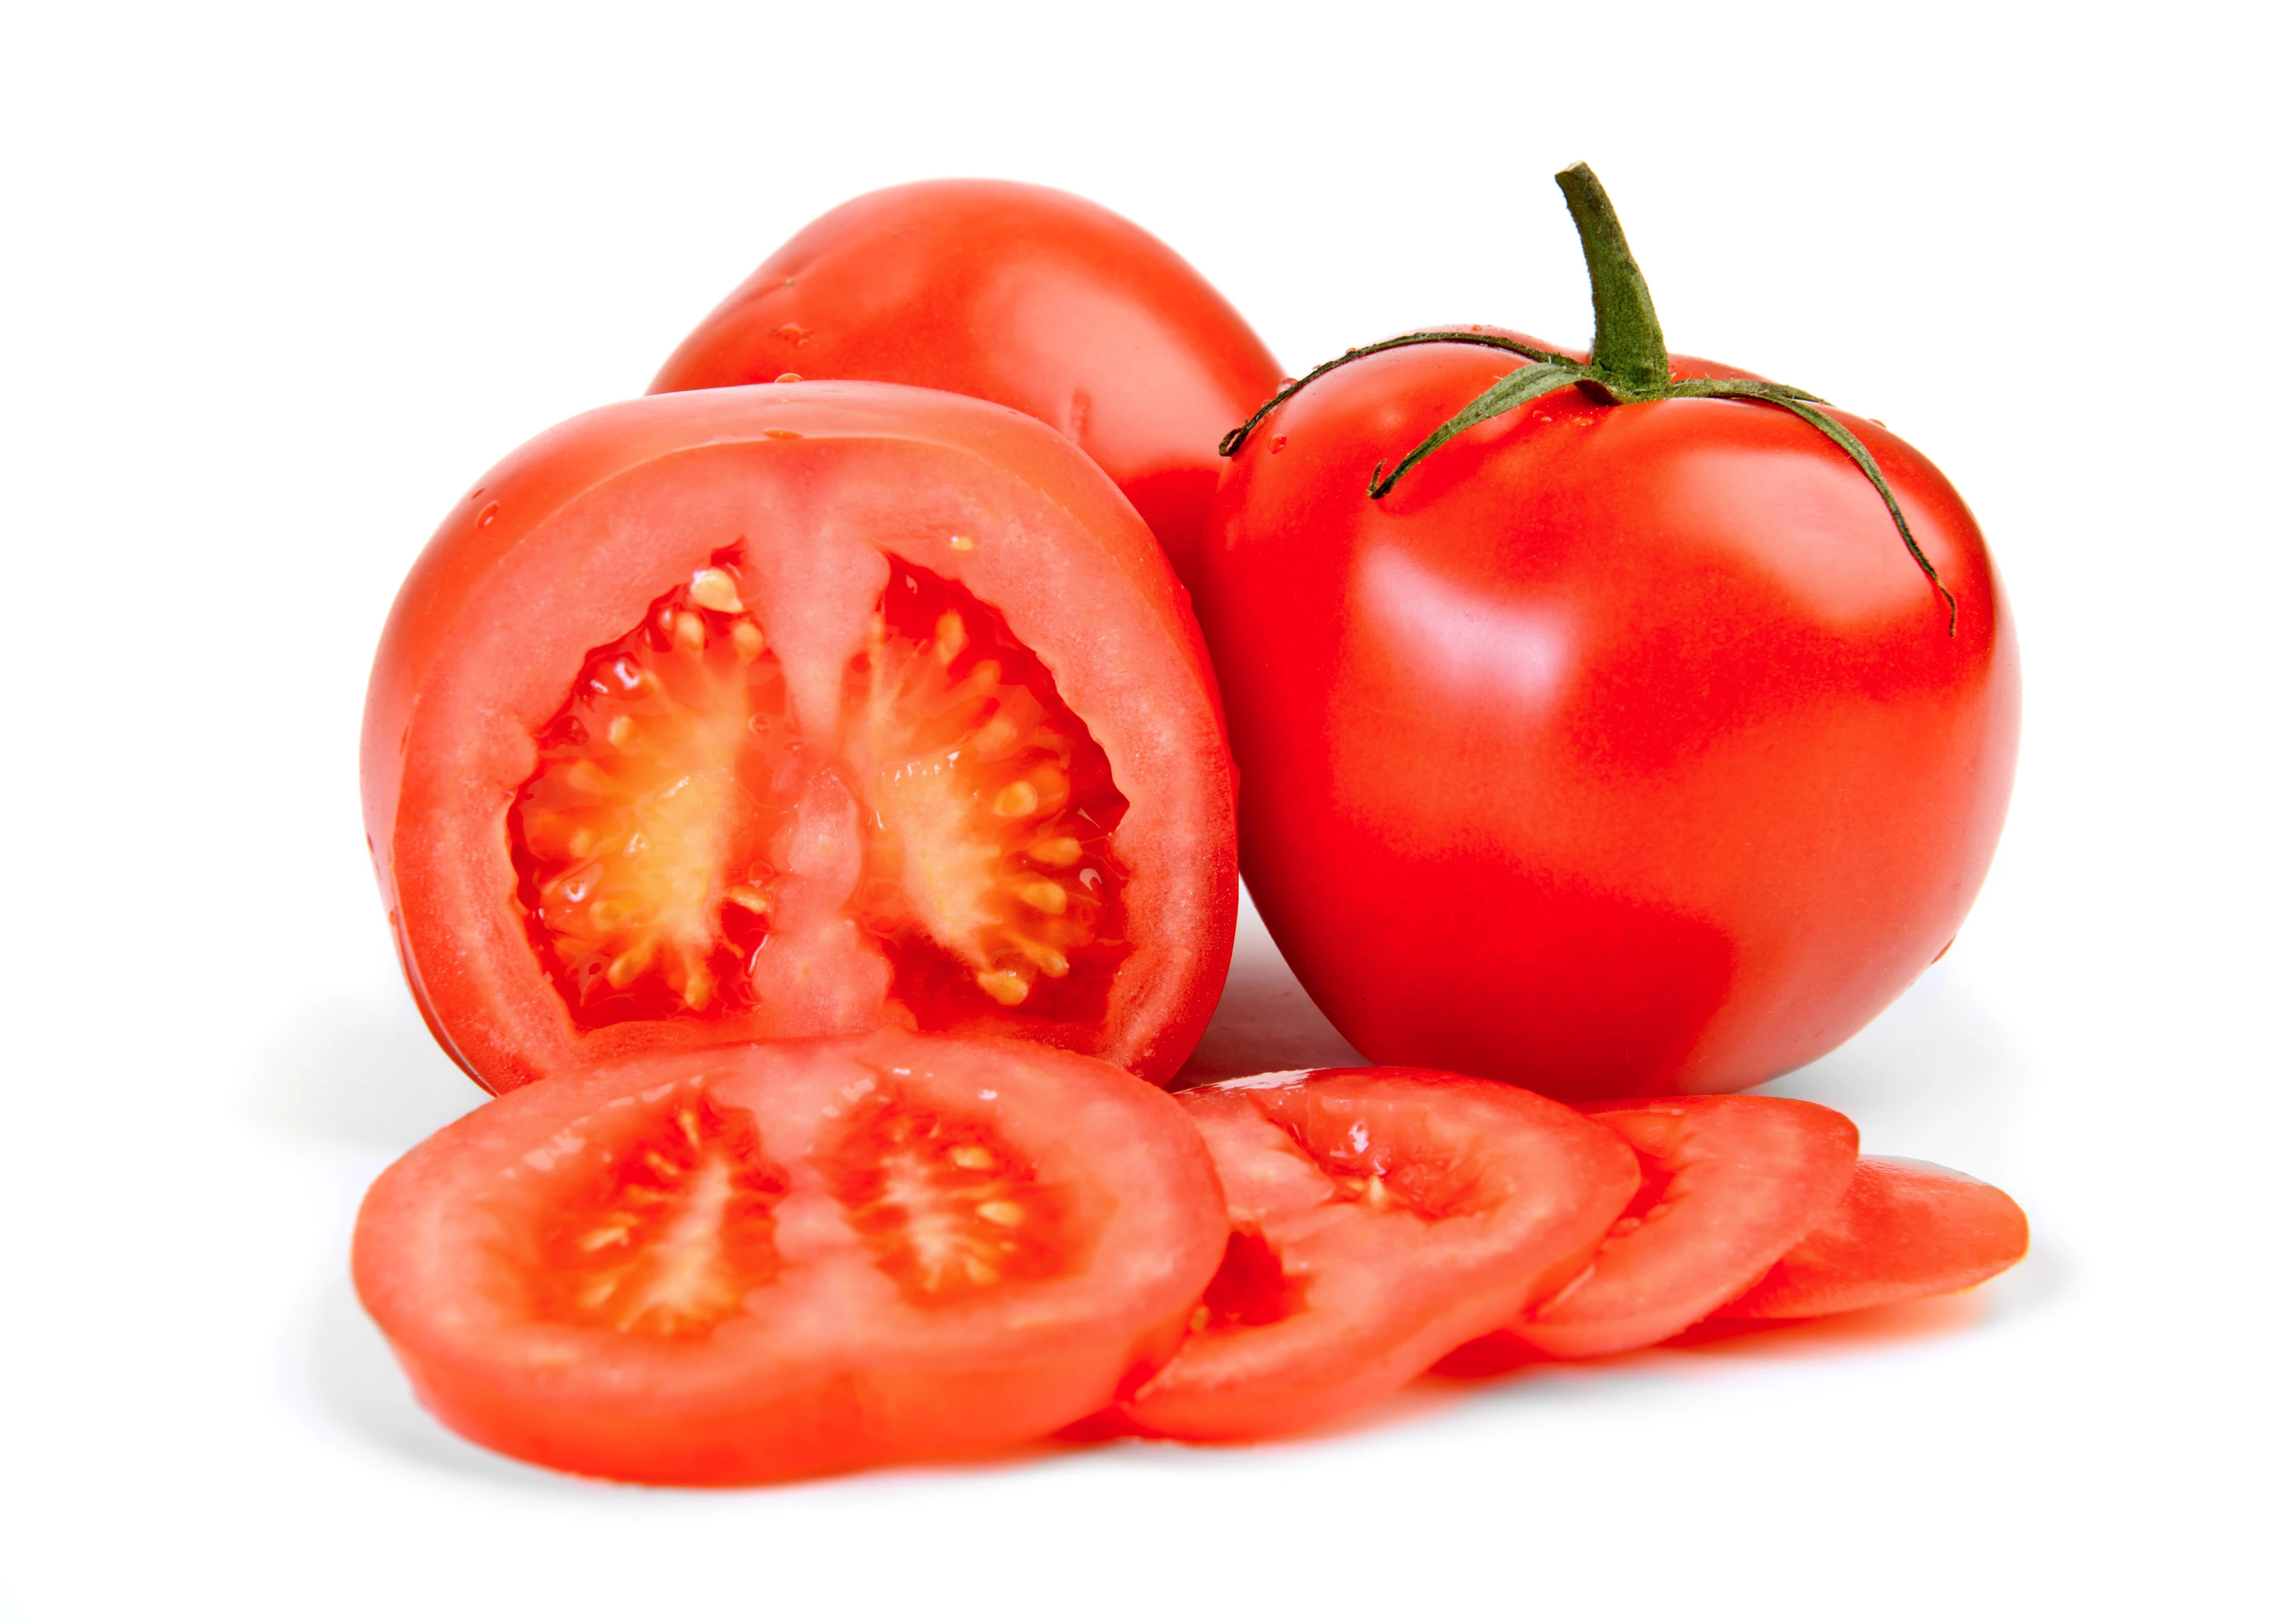
بـنـدورة

Slide 7
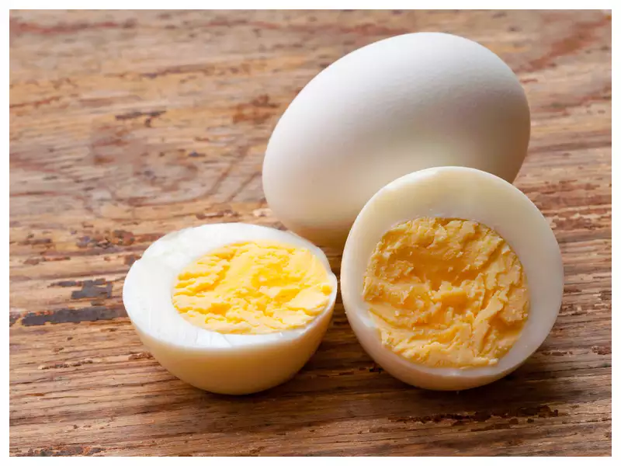
بـيـض

Slide 8
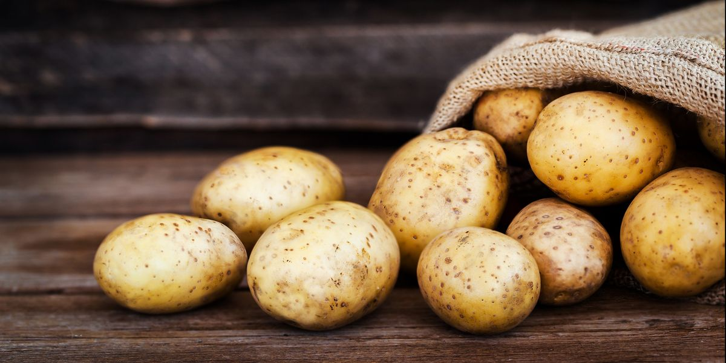
بـطاطا

Slide 9
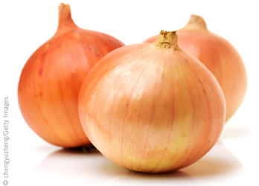
بـصـل

Slide 10
بـيـت

Slide 11
بـالـون

Slide 12
بـاب

Slide 13
بـسـتـان

Slide 14
بـوق

Slide 15
بـبـغـاء

Slide 16
بـطـريـق

Slide 17
بـطـة

Slide 18
بـحـر

Slide 19
بـحـيـرة

